Slide 1

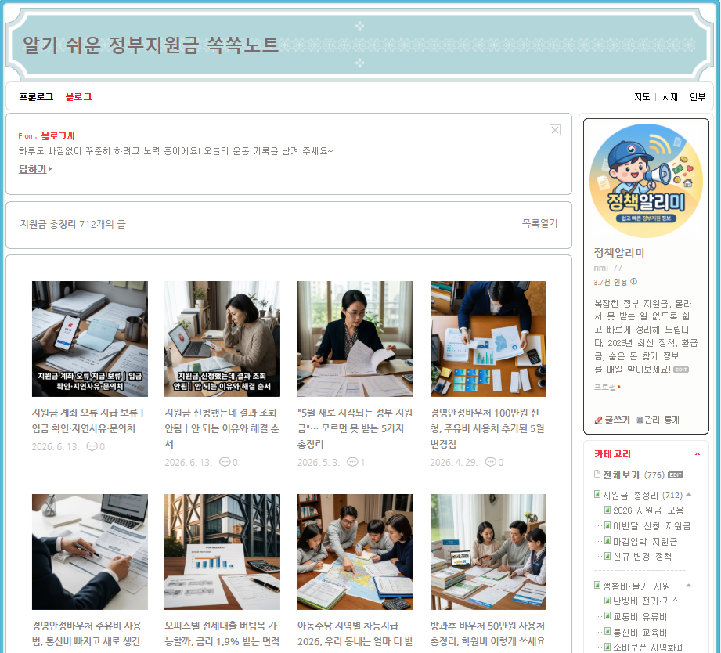
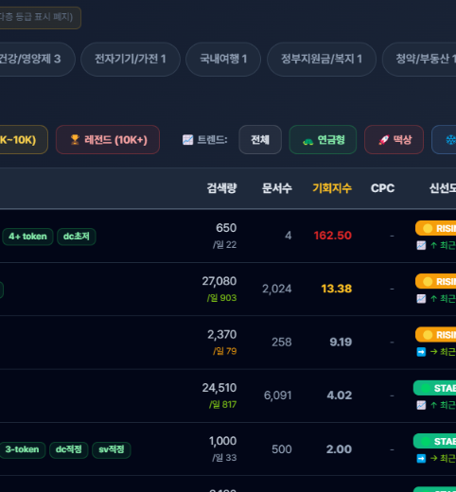
포트폴리오
리더남
콘텐츠 운영
포트폴리오
유튜브 채널 운영 기록
블로그 운영 · 교육 · 생활정보 콘텐츠 기록
다음채널 제출을 위해 실제 운영해온 채널, 대표 글, 콘텐츠 작성 원칙을 증빙 캡처와 함께 정리했습니다.
다음채널 콘텐츠뷰 신청 보강자료
네이버 블로그 운영 화면
콘텐츠 운영 도구 화면
리더남 콘텐츠 운영 포트폴리오
01

Slide 2
운영자 요약
운영 범위는 채널, 글, 교육, 도구까지 이어집니다.
운영
기록
+
콘텐츠
원칙
리더남은 블로그와 유튜브에서 생활정보, 정책, 콘텐츠 운영 노하우를 다뤄왔습니다. 다음채널에는 검증된 글쓰기 경험과 실사용자 관점의 정보 정리 방식을 가져가겠습니다.
블로그 100개 이상
약 4년
3종+
기획 보조
운영·관리 경험
교육 노하우 공유
운영 플랫폼
자체 도구 개발
제출 자료의 핵심
운영 기록은 유튜브·네이버 블로그·워드프레스·블로그스팟 캡처로 증빙하고, 다음채널 운영 계획은 정책·지원금·생활정보 중심으로 정리했습니다.
실제 운영자 관점으로
제출 자료를 구성
리더남 콘텐츠 운영 포트폴리오
02

Slide 3
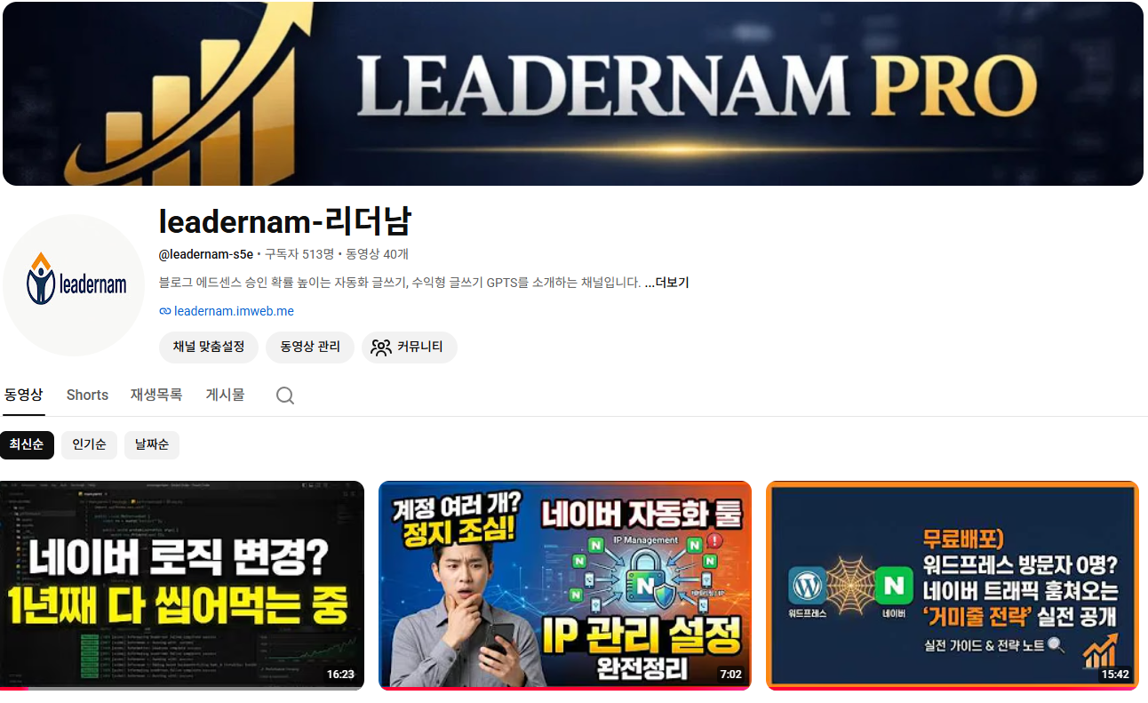
유튜브 운영 기록
교육 콘텐츠는 운영 경험을 설명 가능한 지식으로 바꿉니다.
콘텐츠 방향
블로그 운영, 콘텐츠 기획, 발행 흐름을 초보자도 이해할 수 있게 교육형 콘텐츠로 풀어왔습니다.
심사 관점의 의미
단순 게시보다 기획 의도와 학습 흐름을 설명할 수 있는 운영자임을 보여주는 증빙입니다.
채널 운영
교육형 글쓰기
운영 노하우
채널 메인 화면과 영상 목록
유튜브는 포트폴리오의 보조 증빙으로 사용하고, 다음채널 본문은 생활정보와 정책 안내 중심으로 운영합니다.
리더남 콘텐츠 운영 포트폴리오
03

Slide 4
네이버 블로그 운영
생활정보형 블로그는 꾸준한 발행과 카테고리 관리가 핵심입니다.
운영 주제
정부지원금, 생활비, 지역 지원, 정책 변경처럼 검색 수요가 반복되는 주제를 정리합니다.
독자 관점
신청 조건, 확인 순서, 준비 서류처럼 실제 행동에 필요한 정보를 앞쪽에 배치합니다.
다음채널 전환
기존 블로그 운영 방식은 다음채널에서도 생활정보 큐레이션으로 자연스럽게 확장됩니다.
네이버 블로그 메인과 글 목록
네이버 증빙은 여러 플랫폼 중 하나이며, 다음채널 제출본에서는 운영 이력의 신뢰도를 보강하는 역할을 합니다.
리더남 콘텐츠 운영 포트폴리오
04

Slide 5
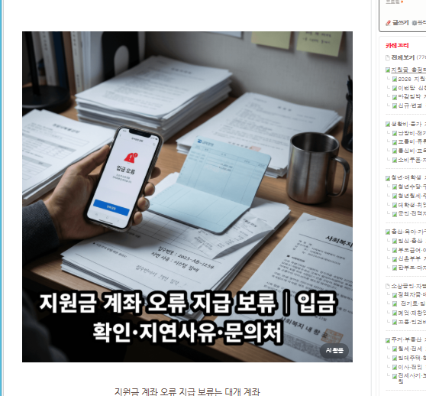
정책·지원금 글 예시
정책 글은 제목보다 확인 순서와 적용 범위가 더 중요합니다.
1. 문제 상황을 먼저 설명
지급 보류, 입금 확인, 지연 사유처럼 독자가 바로 겪는 문제를 첫 문단에서 정리합니다.
2. 적용 조건을 좁혀 안내
계좌번호, 예금주, 은행 앱 확인처럼 직접 확인 가능한 기준을 분리합니다.
3. 문의·해결 순서를 제시
단순 정보 나열이 아니라 독자가 다음 행동을 정할 수 있도록 순서를 만듭니다.
지원금 계좌 오류 글 예시
다음채널에서는 이 방식을 유지해 4050 독자가 바로 이해할 수 있는 생활형 정책 안내를 발행합니다.
리더남 콘텐츠 운영 포트폴리오
05

Slide 6
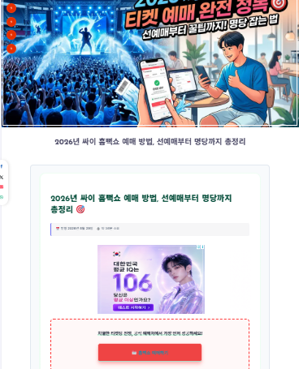
워드프레스 운영
워드프레스 글은 긴 주제를 한 페이지에서 읽히도록 구성했습니다.
상단 시각 자료
대표 이미지를 먼저 배치해 글의 주제를 빠르게 이해하도록 구성합니다.
본문 흐름
소제목, 사례, 확인 포인트를 나누어 긴 글도 중간 이탈을 줄입니다.
플랫폼 확장성
블로그 외부 채널에서도 주제 선정과 구조화 역량을 보여주는 자료입니다.
워드프레스 기사형 글 화면
워드프레스 경험은 다음채널에서 독립적인 콘텐츠 편집 능력을 보여주는 보강 근거입니다.
리더남 콘텐츠 운영 포트폴리오
06

Slide 7
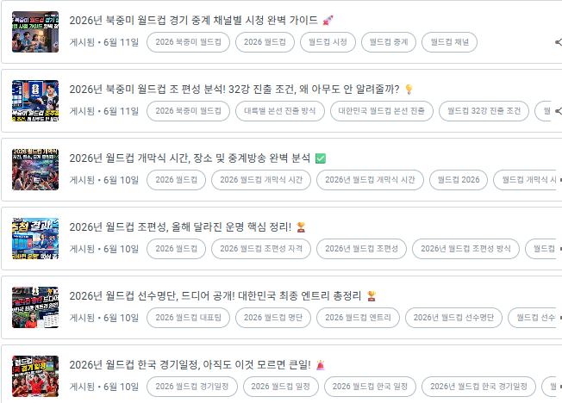
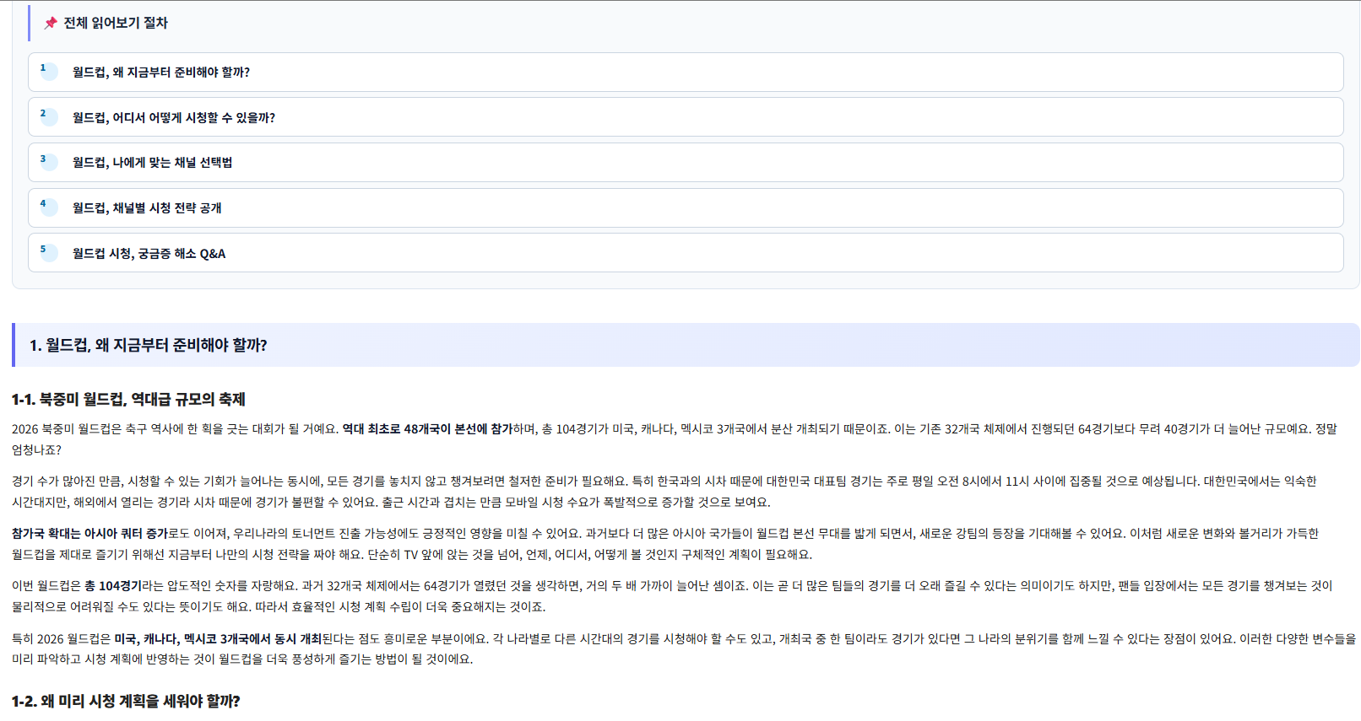
블로그스팟 운영 기록
블로그스팟은 주제 묶음과 전체 읽기 흐름을 확인하기 좋은 증빙입니다.
블로그스팟 글 목록
본문 목차와 기사 흐름
주제 연결
목차형 구성
다음채널 적용
같은 대주제 안에서 관련 글을 연결해 독자의 탐색 흐름을 만듭니다.
긴 글은 전체 읽기 절차를 먼저 보여주고 본문으로 들어갑니다.
월드컵·정책·생활정보처럼 반복 수요가 있는 주제에 맞습니다.
리더남 콘텐츠 운영 포트폴리오
07

Slide 8
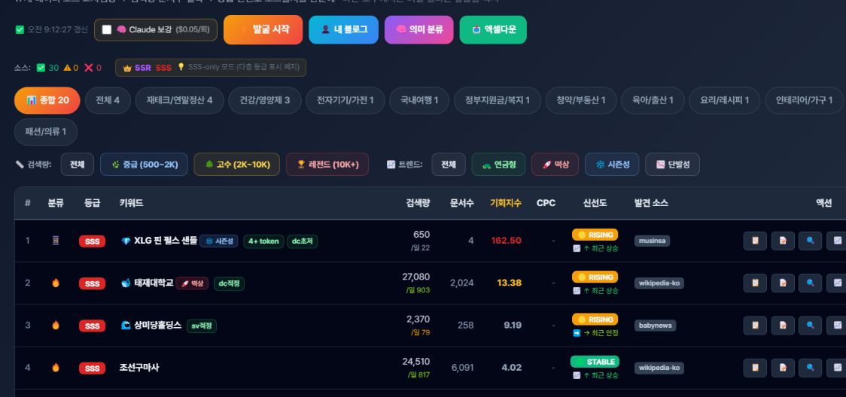
콘텐츠 기획 도구
키워드 도구는 글쓰기 이전의 기획 기준을 정리한 결과물입니다.
도구 자체를 전면에 내세우기보다, 콘텐츠 운영 경험과 교육 과정에서 발견한 어려움을 정리한 결과물로 보여줍니다.
기획 기준
검색량, 문서 수, 발행 난이도를 함께 보고 주제를 고릅니다.
교육 경험 반영
초보 운영자가 어려워하는 주제 선별 과정을 도구 화면으로 정리했습니다.
다음채널 활용
생활정보 주제를 고를 때 독자 수요와 작성 가능성을 함께 판단합니다.
키워드 발굴·분류 화면
리더남 콘텐츠 운영 포트폴리오
08

Slide 9
다음채널 운영 계획
다음채널은 4050 독자가 바로 쓰는 생활정보 채널로 운영합니다.
정책·지원금·생활비·디지털 활용 정보를 중심으로, 검색형 글과 반복 조회형 글을 균형 있게 발행하겠습니다.
1단계: 생활 문제 선정
2단계: 확인 순서 정리
지원금, 계좌, 통신비, 세금, 지역 혜택처럼 독자가 자주 확인하는 문제를 고릅니다.
조건, 신청 기간, 준비 서류, 문의처를 나누어 실제 행동 순서대로 구성합니다.
3단계: 쉬운 문장으로 발행
4단계: 시의성 업데이트
복잡한 행정 용어는 풀어 쓰고, 핵심 판단 기준은 앞쪽에 배치합니다.
정책 변경, 지급 일정, 신청 마감처럼 바뀌는 정보를 주기적으로 보완합니다.
콘텐츠뷰 기준 월 25개 내외 발행을 계획하고 있습니다.
운영 방향: 생활정보 · 정책·지원금 · 4050 독자 · 신뢰 가능한 확인 순서
리더남 콘텐츠 운영 포트폴리오
09

Slide 10
콘텐츠 작성 원칙
제출 자료는 운영 기록과 앞으로의 발행 원칙을 함께 보여줍니다.
원칙 1. 실제 독자 문제
원칙 2. 확인 가능한 구조
원칙 3. 쉬운 문장
조회만 노린 주제보다 독자가 바로 확인하고 판단할 수 있는 생활 문제를 우선합니다.
조건, 대상, 기간, 문의처, 주의사항을 분리해 정보의 신뢰도를 높입니다.
행정·금융·생활 용어는 4050 독자가 부담 없이 읽을 수 있게 풀어 씁니다.
대표 자료 구성
최종 제출 권장
포트폴리오 페이지, 운영 채널, 대표 콘텐츠 URL을 함께 제출해 실제 운영 기록을 확인할 수 있도록 구성했습니다.
PPTX는 편집용으로 보관하고, 심사용 제출본은 글꼴과 배치가 유지되는 PDF 파일을 사용합니다.
리더남 콘텐츠 운영 포트폴리오
10

